Slide 1
Nâng cao hiệu quả phát hiện mã độc trên các thiết bị IoT
Nguyễn Công Thạnh- Kỹ sư An toàn thông tin- Mi2 JSC.

Slide 2

01
Tóm tắt
04
Tổng quan về phương pháp
02
Chọn Data
05
Thực nghiệm và đánh giá mô hình
03
Mô hình gốc và cách rút gọn
06
Hướng phát triển và
Ứng dụng

Slide 3

TÓM TẮT
01

Slide 4


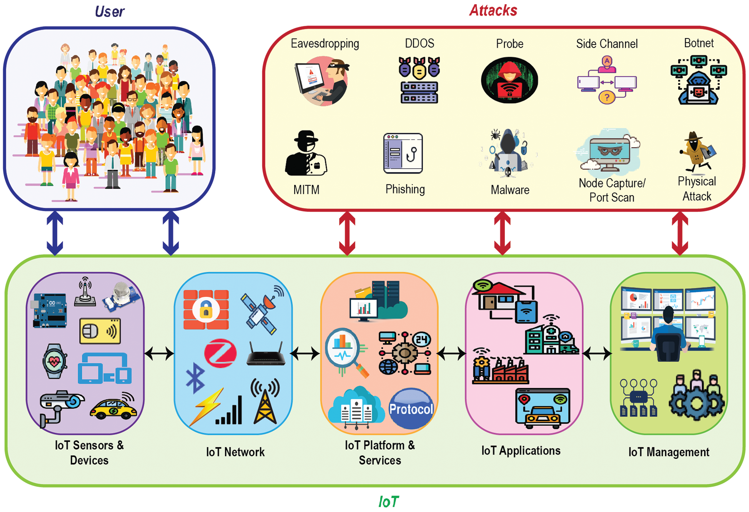
TÓM TẮT
Notes:
Ngày nay, các thiết bị IoT đã và đang được sử dụng trong nhiều lĩnh vực rộng lớn của cuộc sống như y tế, nhà thông minh, đô thị thông minh,...
Tuy nhiên, do tính hạn chế về tài nguyên dẫn đến các hạn chế về mặt an toàn và bảo mật làm cho nó trở thành các mục tiêu tấn công tiềm năng cho tin tặc.
Nhiều công nghệ mới cho việc phát hiện tấn công được áp dụng để phát hiện các tấn công và các nguy cơ tiềm ẩn cho các thiêt bị này, trong đó điển hình nhất là công nghệ học sâu.
Tuy vậy, mức độ phức tạp của các mô hình học sâu đòi hỏi tài nguyên khá lớn mà các thiết bị IoT khó đáp ứng được.
Điều này làm cho nó khó có khả năng ứng dụng trực tiếp trên thiết bị.
Nghiên cứu này đề xuất và thử nghiệm các mô hình học sâu hạng nhẹ hiệu quả cho việc phát hiện các tấn công trên thiết bị IoT.

Slide 5
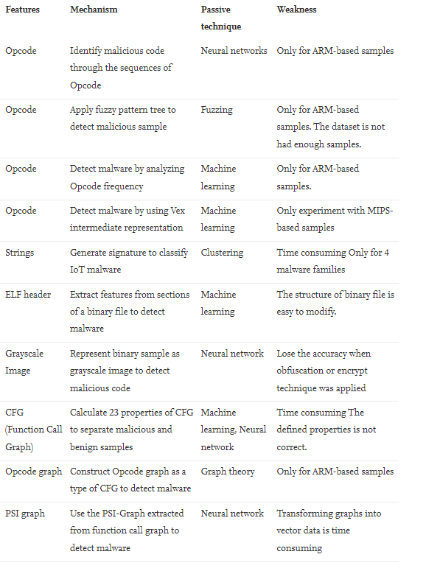
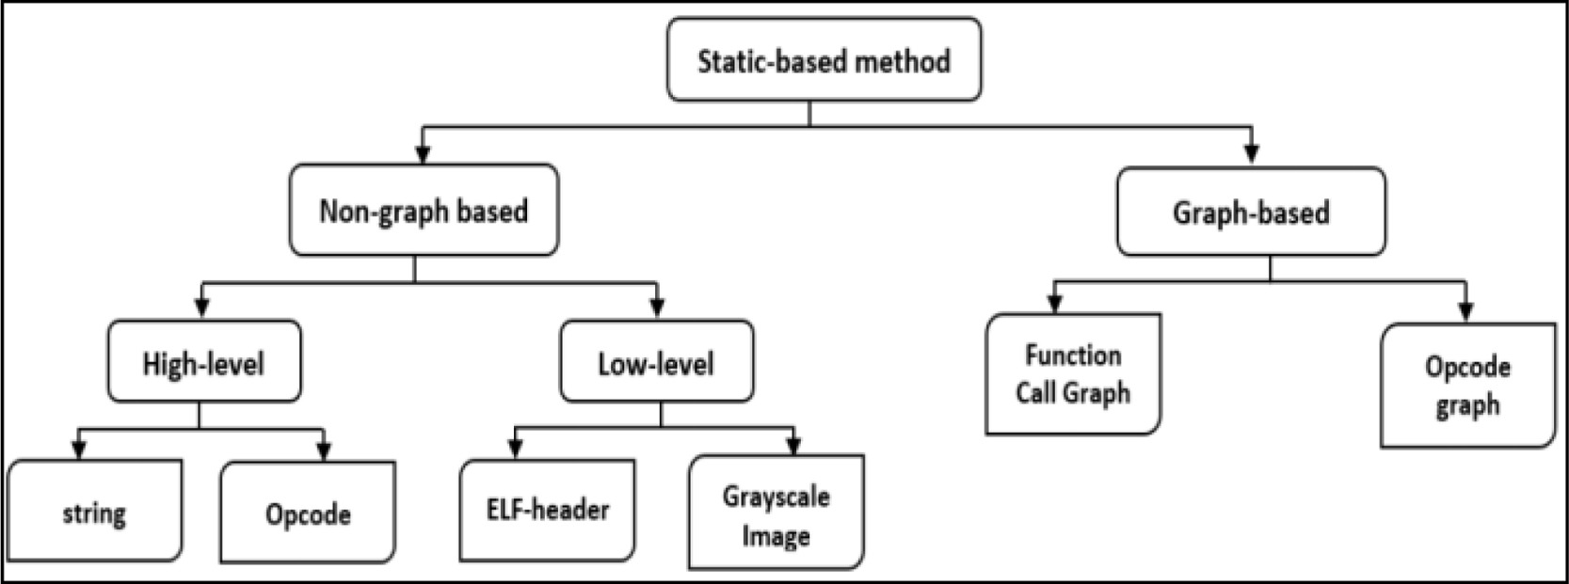
Các Phương pháp phát hiện mã độc trên IOT
** A survey of IoT malware and detection methods based on static features
** Continuous Monitoring Stephen D. Gantz, Daniel R. Philpott, in FISMA and the Risk Management Framework, 2013
Notes:
Các phương pháp phát hiện không dựa trên đồ thị nhằm mục đích xây dựng một mô hình có chứa các thuộc tính của cấu trúc tệp nhị phân để phân loại xem tệp nhị phân là độc hại hay lành tính. Các phương pháp này dựa vào việc trích xuất các tính năng tĩnh như Mã hoạt động, Chuỗi hoặc Cấu trúc tệp để phân biệt các mẫu độc hại.
Các đặc điểm này có thể được chia thành hai nhóm: các đặc trưng cấp cao và các đặc trưng cấp thấp.
Cụ thể, các tính năng cấp thấp có thể được lấy trực tiếp từ chính cấu trúc tệp nhị phân, trong khi các tính năng cấp cao phải được giải nén bằng bộ giải mã (ví dụ: IDA Pro, radare2).
3.1.1 . Các tính năng cấp cao
Mã hoạt động (Opcode) là một trong những tính năng phổ biến nhất để phát hiện phần mềm độc hại. Opcode là một lệnh đơn lẻ có thể được thực thi bởi bộ xử lý (CPU), nó mô tả các hành vi của một tệp thực thi . Trong hợp ngữ, opcode là một lệnh như CALL, ADD hoặc MOV. Dựa trên đặc điểm này, Hamed HaddadPajouh et al. [12] đã đề xuất một phương pháp sử dụng học sâu Recurrent Neural Network (RNN) để phát hiện phần mềm độc hại IoT bằng cách sử dụng các chuỗi Opcodes. Phương pháp này đạt được độ chính xác 98,18 phần trăm với tập dữ liệu của 281 mẫu IoT độc hại dựa trên ARM và 270 mẫu lành tính IoT dựa trên ARM. Ensieh Modiri Dovom và cộng sự. [13]đã chuyển đổi các mã Opcodes của tệp thực thi thành không gian vectơ và áp dụng các phương pháp cây mẫu mờ nhanh và mờ để phát hiện phần mềm độc hại IoT. Để chứng minh phương pháp này trong việc phát hiện phần mềm độc hại, họ đã tiến hành một thử nghiệm trên tập dữ liệu IoT dựa trên ARM, bao gồm 1078 mẫu phần mềm độc hại và 128 phần mềm độc hại, và kết quả thử nghiệm đạt được độ chính xác là 99,83%. Tương tự, Hamid Darabian et al. [14] đã trình bày một kỹ thuật dựa trên opcode tuần tự để phát hiện phần mềm độc hại IoT. Bằng cách đếm số opcode lặp lại trong các tệp thực thi, các tác giả nhận thấy rằng một số opcode trong các mẫu phần mềm độc hại có tần suất lặp lại cao hơn so với các tệp lành tính. Kết quả thử nghiệm của họ đạt độ chính xác 99% và đo F trong việc phát hiện phần mềm độc hại IoT từ các mẫu lành tính. Nghi Phu et al. [22]đã đề xuất một phương pháp lựa chọn tính năng để phát hiện phần mềm độc hại đa kiến ​​trúc, được gọi là CFDVex. Thử nghiệm đã đạt được kết quả tốt trong việc phát hiện phần mềm độc hại xuyên kiến ​​trúc. Kết quả thử nghiệm cho thấy phương pháp này khả quan khi có thể phát hiện phần mềm độc hại IoT cho các mẫu kiến ​​trúc MIPS với tỷ lệ chính xác 95,72% chỉ bằng cách đào tạo các mẫu kiến ​​trúc Intel 80386.
Chuỗi - Một chuỗi trong tệp thực thi là một chuỗi các ký tự như “gayfgt” thường được lưu trữ ở định dạng ASCII (1 byte cho mỗi ký tự) hoặc Unicode (2 byte cho mỗi ký tự). Mỗi chuỗi có thể in trong một tệp thực thi có thể trích xuất thông tin có giá trị như địa chỉ IP, URL để kết nối, v.v., để xác định xem tệp thực thi có độc hại hay không [23] . Mohannad Alhanahnah và cộng sự. [15] đã tạo ra các chữ ký tốt để phân loại phần mềm độc hại IoT đa kiến ​​trúc dựa trên các chuỗi có thể in được. Để đánh giá, họ đã sử dụng hai bộ dữ liệu phần mềm độc hại IoTPOT với 5150 mẫu phần mềm độc hại và với cơ chế phát hiện dựa trên chữ ký này, kết quả thử nghiệm của họ đã đạt được tỷ lệ phát hiện phần mềm độc hại IoT là 95,5%.
3.1.2 . Các tính năng cấp thấp
Tiêu đề tệp ELF - Định dạng tệp ELF (Định dạng có thể thực thi và có thể liên kết) chứa nhiều thông tin thú vị có thể được sử dụng để phát hiện phần mềm độc hại. Dựa trên bối cảnh này, Farrukh Shahzad và Muddassar Farooq [16] đã trình bày một công cụ phát hiện phần mềm độc hại trên Linux, được gọi là ELF-Miner. Để chứng minh phương pháp của họ, bộ dữ liệu bao gồm 709 mẫu ELF đã được sử dụng và đạt được độ chính xác phát hiện hơn 99,9% với tỷ lệ báo động sai dưới 0,1%. Trong một tác phẩm khác, Jinrong Bai et al. [17] đã giới thiệu một phương pháp trích xuất thông tin cuộc gọi hệ thống từ bảng ký hiệu của tệp ELF, họ áp dụng bốn thuật toán học máyđể phát hiện phần mềm độc hại Linux. Sử dụng tập dữ liệu bao gồm 756 mẫu phần mềm độc hại và 763 phần mềm độc hại, kết quả thử nghiệm đạt được độ chính xác hơn 98% khi phát hiện tệp ELF là độc hại hoặc lành tính.
Hình ảnh thang độ xám - Hình ảnh thang độ xám là loại hình ảnh mà mỗi pixel có giá trị trong phạm vi từ 0 đến 255. Trong bài toán phát hiện phần mềm độc hại, các tệp thực thi được phân tích và chuyển đổi thành chuỗi nhị phân 0 và 1, sau đó kết hợp các giá trị nhị phân đó thành Các đoạn vectơ 8 bit đại diện cho giá trị hex từ 00 đến FF. Các vectơ này cuối cùng được chuyển đổi thành dữ liệu hình ảnh với phạm vi giá trị pixel từ 0 đến 255, trong đó 0 là màu đen và 255 là màu trắng. Ở góc độ này, Su et al. [18]đã đề xuất một giải pháp nhẹ để phân biệt giữa phần mềm độc hại IoT và các mẫu lành tính bằng cách cung cấp các hình ảnh thang xám này vào mô hình mạng nơ-ron phức hợp để phát hiện. Bên cạnh đó, các tệp có kích thước bất kỳ sẽ được chuẩn hóa để phù hợp với hình ảnh thang độ xám 64 × 64 và nội dung còn lại của nó sẽ bị xóa nếu thừa hoặc bị che bằng giá trị 0 nếu thiếu. Các thử nghiệm đạt độ chính xác 93,33% để phát hiện phần mềm độc hại IoT.
Giám sát liên tục
Stephen D. Gantz , Daniel R. Philpott , trong FISMA và Khung quản lý rủi ro , 2013
Phát hiện phần mềm độc hại
Trong số các dạng công nghệ giám sát tự động quen thuộc hơn, phát hiện phần mềm độc hại bao gồm các cơ chế để xác định và bảo vệ khỏi tác hại từ vi rút, sâu, ngựa Trojan , phần mềm gián điệp và các dạng mã độc hại khác . Phần mềm độc hạicác công nghệ phát hiện và ngăn chặn có sẵn rộng rãi cho các máy chủ, cổng, máy trạm của người dùng và thiết bị di động , với một số công cụ cung cấp khả năng giám sát tập trung phần mềm phát hiện phần mềm độc hại được cài đặt trên nhiều hệ thống hoặc máy tính. Các công cụ phát hiện phần mềm độc hại thường chạy liên tục và cung cấp các bản cập nhật tự động về chữ ký phát hiện hoặc thông tin tham chiếu khác được sử dụng để xác định mã độc hại.

Slide 6
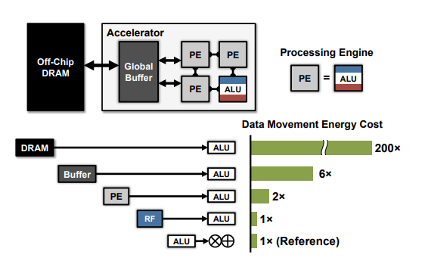
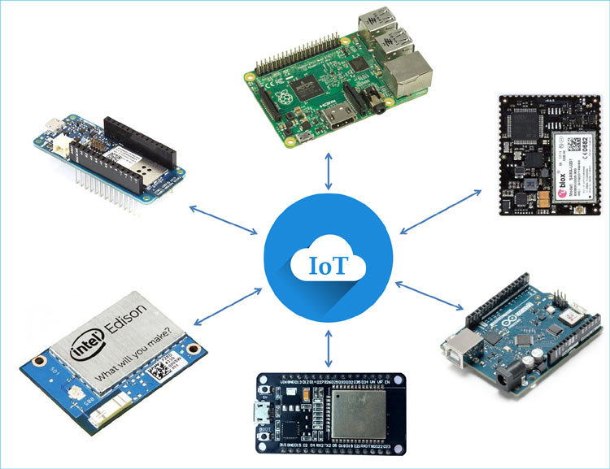
Vấn đề về hiệu năng và bài toán đặt ra
Computer
Processor: core i3,i5,i7,i9 , xeon, ryzen
Memory: custom
CAMERA
Processor: Quad core Arm® Cortex®-A53 based chip
Memory: 2 GB LPDDR4
Flash memory support: 8GB eMMC
** Hardware for Machine Learning: Challenges and Opportunities (Invited Paper) Vivienne Sze, Yu-Hsin Chen, Joel Emer, Amr Suleiman, Zhengdong Zhang Massachusetts Institute of Technology Cambridge, MA 02139
Notes:
Học máy là một lĩnh vực nghiên cứu quan trọng vớinhiều ứng dụng đầy hứa hẹn và cơ hội đổi mớiở các cấp độ thiết kế phần cứng khác nhau.
Trong quá trình thiết kế,điều quan trọng là phải cân bằng độ chính xác, năng lượng, thông lượng vàyêu cầu về chi phí.
Vì sự di chuyển của dữ liệu chiếm ưu thế trong việc tiêu thụ năng lượng,trọng tâm chính của nghiên cứu gần đây là giảm dữ liệuchuyển động trong khi vẫn duy trì độ chính xác, thông lượng và chi phí.
Điều này có nghĩa là chọn các kiến ​​trúc có trí nhớ thuận lợiphân cấp như một mảng không gian và phát triển các luồng dữ liệutăng khả năng tái sử dụng dữ liệu ở mức chi phí thấp của bộ nhớhệ thống cấp bậc.
Với thiết kế chung của thuật toán và phần cứng, giảmđộ chính xác về độ rộng bit, tăng độ thưa thớt và độ nén được sử dụngđể giảm thiểu các yêu cầu di chuyển dữ liệu.
Với thiết kế mạch tín hiệu hỗn hợp và các công nghệ tiên tiến, tính toánđược chuyển đến gần nguồn hơn bằng cách nhúng tính toán gầnhoặc trong cảm biến và ký ức.
Người ta cũng nên xem xét sự tương tác giữa nhữngcác mức độ khác nhau.
Ví dụ: giảm băng thông bit thông quathiết kế thuật toán thân thiện với phần cứng giúp giảm độ chính xácxử lý với các mạch tín hiệu hỗn hợp và bộ nhớ không thay đổi.
Giảm chi phí truy cập bộ nhớ bằng các công nghệ tiên tiến có thể dẫn đến các luồng dữ liệu tiết kiệm năng lượng hơn.
Nhu cầu về lightweight model
Sự phát triển về mặt học thuật của thị giác máy tính đã tạo ra rất nhiều các models khác nhau với độ chính xác được đo lường trên bộ dữ liệu ImageNet ngày càng được cải thiện.
Tuy nhiên không phải toàn bộ trong số chúng đều có thể sử dụng được trên các thiết bị gặp hạn chế về tài nguyên tính toán.
Để phát triển được những ứng dụng AI trên các thiết bị như mobile, IoT thì chúng ta cần hiểu về tài nguyên của những thiết bị này để lựa chọn model phù hợp cho chúng.
Những mô hình ưa chuộng được sử dụng thường là những model có số lượng tính toán ít và độ chính xác cao.
MobileNet là một trong những lớp mô hình như vậy và trong bài viết này chúng ta cùng tìm hiểu về kiến trúc đặc biệt ẩn đằng sau họ các lớp mô hình MobileNet.

Slide 7
CHỌN DATA
02
Notes:
Mô tả sơ bộ về cách thu thập dữ liệu sau đó để đơn giản và có thể so sánh được với các phương pháp khác thì bài này chọn 1 bộ public

Slide 8

CHỌN DATA
Notes:
Từ các Phương pháp tìm hiểu được tôi sử dụng dataset có sẵn tương ứng như tập dữ liệu IOT23 họ có mô tả như sau
phần mềm độc hại trên Tập dữ liệu IoT IoT-23 là một tập dữ liệu mới về lưu lượng mạng từ các thiết bị Internet of Things (IoT). Nó có 20 bản chụp phần mềm độc hại được thực thi trong các thiết bị IoT và 3 bản chụp cho lưu lượng thiết bị IoT lành tính. Nó được xuất bản lần đầu tiên vào tháng 1 năm 2020, với các ảnh chụp từ năm 2018 đến năm 2019. Lưu lượng mạng IoT này được ghi lại trong Phòng thí nghiệm Stratosphere, nhóm AIC, FEL, Đại học CTU, Cộng hòa Séc. Mục tiêu của nó là cung cấp một tập dữ liệu lớn về các trường hợp lây nhiễm phần mềm độc hại IoT thực và được gắn nhãn và lưu lượng truy cập lành tính IoT cho các nhà nghiên cứu để phát triển các thuật toán học máy. Bộ dữ liệu này và nghiên cứu của nó được tài trợ bởi Avast Software, Prague.
Tập dữ liệu IoT-23 bao gồm 23 lần chụp (được gọi là các kịch bản) của lưu lượng mạng IoT khác nhau. Các tình huống này được chia thành 20 lần chụp mạng (tệp pcap) từ các thiết bị IoT bị nhiễm (sẽ có tên của mẫu phần mềm độc hại được thực thi trên mỗi tình huống) và ba lần chụp mạng của các thiết bị IoT thực lưu lượng truy cập mạng (có tên của thiết bị mà lưu lượng truy cập đã bị bắt). Trên mỗi tình huống độc hại, chúng tôi đã thực thi một mẫu phần mềm độc hại cụ thể trong Raspberry Pi, sử dụng một số giao thức và thực hiện các hành động khác nhau. Bảng 1 cho thấy các đặc điểm của các kịch bản mạng botnet IoT và Bảng 2 cho thấy các giao thức được tìm thấy trong mỗi lần thu thập lưu lượng mạng. Lưu lượng mạng được thu thập cho các tình huống lành tính thu được bằng cách thu thập lưu lượng mạng của ba thiết bị IoT khác nhau: đèn LED thông minh Philips HUE, một trợ lý cá nhân thông minh cho gia đình Amazon Echo và một khóa cửa thông minh Somfy. Điều quan trọng cần đề cập là ba thiết bị IoT này là phần cứng thực và không phải là mô phỏng (xem Hình 1,2 và 3). Điều này cho phép chúng tôi nắm bắt và phân tích hành vi mạng thực tế. Cả hai kịch bản độc hại và lành tính đều chạy trong môi trường mạng được kiểm soát với kết nối internet không bị hạn chế giống như bất kỳ thiết bị IoT thực nào khác. Bảng 3 cho thấy dữ liệu mạng của các kịch bản lành tính IoT và Bảng 4 cho thấy các giao thức được tìm thấy trong mỗi lần chụp mạng.
Một trong những mục tiêu chính của dự án Aposemat của chúng tôi là thu thập và sử dụng phần mềm độc hại IoT thực để lây nhiễm các thiết bị nhằm tạo bộ dữ liệu cập nhật cho mục đích nghiên cứu. Các tập dữ liệu sẽ được cung cấp cho công chúng và được công bố thường xuyên trong trang Malware trên IoT Dataset .
Chúng tôi phân tích các tập dữ liệu này một cách thường xuyên. Kiểm tra blog của chúng tôi để đảm bảo bạn không bỏ lỡ các bài viết phân tích của chúng tôi.
Bộ dữ liệu phần mềm độc hại

Slide 9
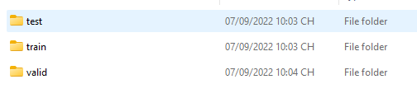
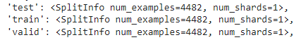
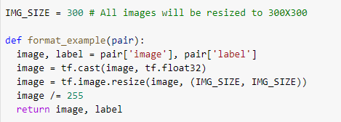
XỬ LÝ DATA

Slide 10
MÔ HÌNH GỐC VÀ CÁCH RÚT GỌN
03

Slide 11
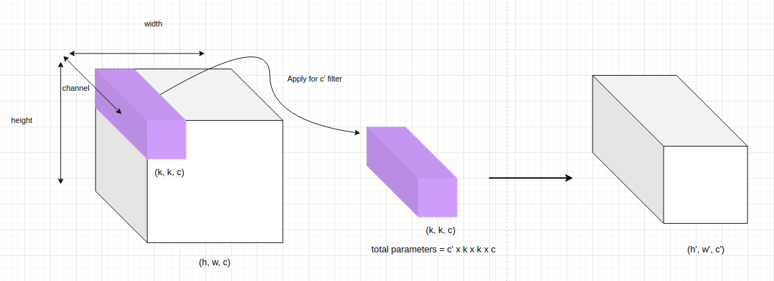
CÁC PHƯƠNG PHÁP RÚT GỌN
Tích chập 2 chiều thông thường.
** Mobilenet model phamdinhkhanh
Notes:
12. Các dạng tích chập.
2.1. Tích chập 2 chiều thông thường.
Như chúng ta đã biết tích chập 2 chiều thông thường sẽ được tính toán trên toàn bộ chiều sâu (channel). Do đó số lượng tham số của mô hình sẽ gia tăng đáng kể phụ thuộc vào độ sâu của layer trước đó.
Để thống nhất, ký hiệu shape của các tensor3D theo thứ tự các chiều (height, width, channel).
Chẳng hạn ở trên chúng ta có một đầu vào kích thước h×w×c, tích chập thông thường sẽ cần k×k×c tham số để thực hiện tích chập trên toàn bộ độ sâu của layers. Mỗi một bộ lọc sẽ tạo ra một ma trận output kích thước h′×w′×1. Áp dụng c′ bộ lọc khác nhau ta sẽ tạo ra đầu ra có kích thước h′×w′×c′ (các ma trận output khi áp dụng tích chập trên từng bộ lọc sẽ được concatenate theo chiều sâu). Khi đó số lượng tham số cần sử dụng cho một tích chập thông thường sẽ là: c′×k×k×c.
Số lượng tham số sẽ không đáng kể nếu độ sâu của input channel c là nhỏ, thường là ở các layers ở vị trí đầu tiên. Tuy nhiên khi độ sâu tăng tiến dần về những layers cuối cùng của mạng CNN thì số lượng tham số của mô hình sẽ là một con số không hề nhỏ. Sự gia tăng tham số này tạo ra những mô hình cồng kềnh làm chiếm dụng bộ nhớ và ảnh hưởng tới tốc độ tính toán. Alexnet và VGGNet là những mô hình điển hình có số lượng tham số rất lớn do chỉ áp dụng những tích chập 2 chiều thông thường.
Nếu bạn theo dõi ImageNet Leader Board sẽ thấy rằng những mô hình thuộc họ MobileNet chỉ có vài triệu tham số nhưng độ chính xác tốt hơn AlexNet vài chục triệu tham số. Điểm mấu chốt tạo nên sự khác biệt này đó là MobileNet lần đầu tiên áp dụng kiến trúc tích chập tách biệt chiều sâu. Chúng ta sẽ cùng tìm hiểu về kiến trúc này ở phần tiếp theo.

Slide 12
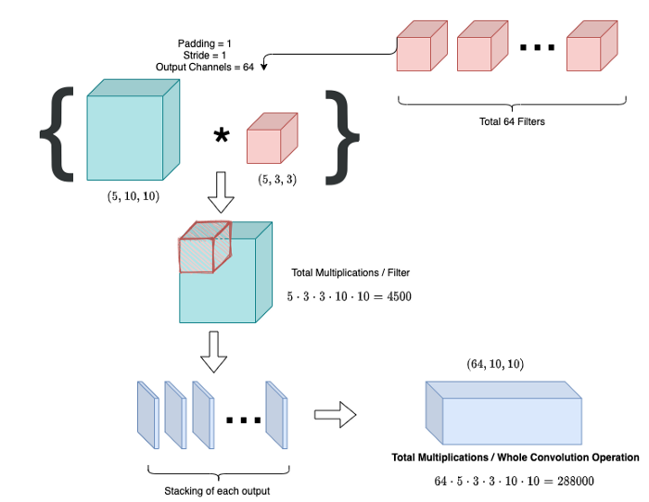
Ví dụ Standard Convolutions
** Convolutional Neural Networks : https://paperswithcode.com/methods/category/convolutional-neural-networks

Slide 13
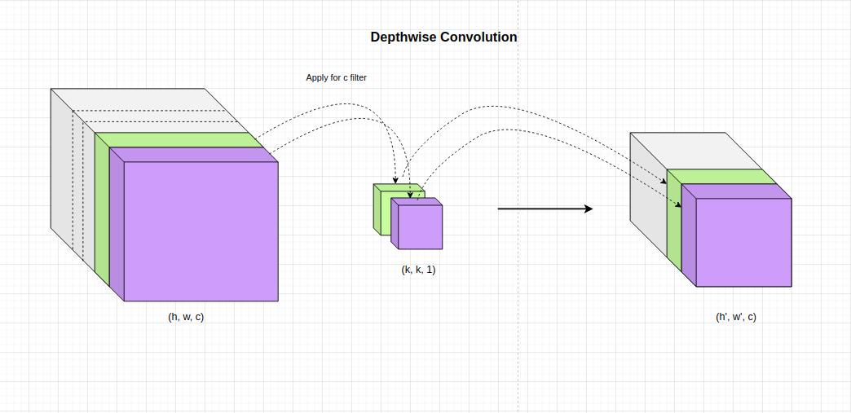
CÁC PHƯƠNG PHÁP RÚT GỌN
Tích chập tách biệt chiều sâu (Depthwise Separable Convolution).
Notes:
2.2. Tích chập tách biệt chiều sâu (Depthwise Separable Convolution).
Chúng ta nhận định rằng độ sâu là một trong những nguyên nhân chính dẫn tới sự gia tăng số lượng tham số của mô hình.
Tích chập tách biệt chiều sâu sẽ tìm cách loại bỏ sự phụ thuộc vào độ sâu khi tích chập mà vẫn tạo ra được một output shape có kích thước tương đương so với tích chập thông thường. Cụ thể quá trình sẽ được chia thành hai bước tuần tự:
Tích chập chiều sâu (Depthwise Convolution): Chúng ta sẽ chia khối input tensor3D thành những lát cắt ma trận theo độ sâu. Thực hiện tích chập trên từng lát cắt như hình minh họa bên dưới.
Mỗi một channel sẽ áp dụng một bộ lọc khác nhau và hoàn toàn không chia sẻ tham số. Điều này có ba tác dụng chính cho mô hình:
Nhận diện đặc trưng: Quá trình học và nhận diện đặc trưng sẽ được tách biệt theo từng bộ lọc. Nếu đặc trưng trên các channels là khác xa nhau thì sử dụng các bộ lọc riêng cho channel sẽ chuyên biệt hơn trong việc phát hiện các đặc trưng. Chẳng hạn như đầu vào là ba kênh RGB thì mỗi kênh áp dụng một bộ lọc khác nhau chuyên biệt.
Giảm thiểu khối lượng tính toán: Để tạo ra một điểm pixel trên output thì tích chập thông thường cần sử dụng k×k×c phép tính trong khi tích chập chiều sâu tách biệt chỉ cần k×k phép tính.
Giảm thiếu số lượng tham số : Ở tích chập chiều sâu cần sử dụng c×k×k tham số. Số lượng này ít hơn gấp c′ lần so với tích chập chiều sâu thông thường.
Kết quả sau tích chập được concatenate lại theo độ sâu. Như vậy output thu được là một khối tensor3D có kích thước h′×w′×c.
Tích chập điểm (Pointwise Convolution): Có tác dụng thay đổi độ sâu của output bước trên từ c sang c′. Chúng ta sẽ áp dụng c′ bộ lọc kích thước 1×1×c. Như vậy kích thước width và height không thay đổi mà chỉ độ sâu thay đổi.
Kết quả sau cùng chúng ta thu được là một output có kích thước h′×w′×c′. Số lượng tham số cần áp dụng ở trường hợp này là c′×c.

Slide 14
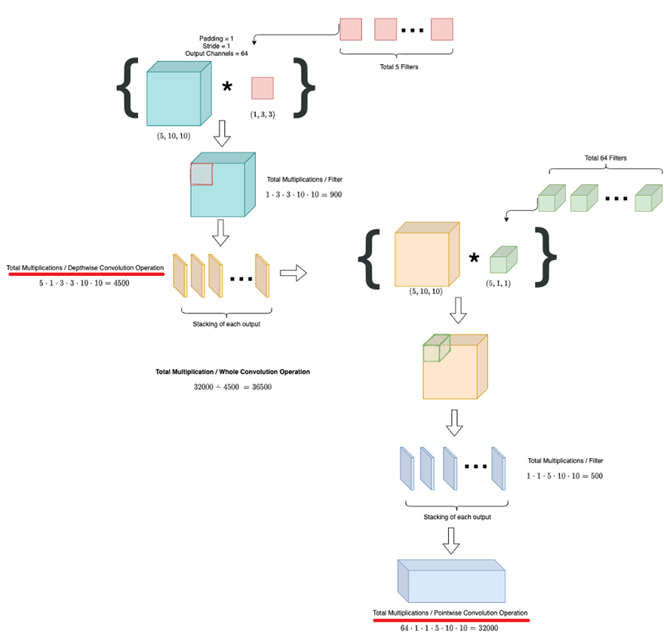
VÍ DỤ: DEPTHWISE SEPARABLE CONVOLUTIONS
** Convolutional Neural Networks : https://paperswithcode.com/methods/category/convolutional-neural-networks
Notes:
2.3. So sánh tích chập tách biệt chiều sâu và tích chập thông thường
2.3.1. Số lượng tham số
Như chúng ta đã biết, để tạo thành một shape có kích thước h′×w′×c′ thì số lượng tham số sử dụng ở tích chập thông thường là: c′×k×k×c Trong khi đó số lượng tham số sử dụng ở tích chập chiều tách biệt chiều sâu: k×k×c+c′×c
Thông thường c′ sẽ lớn hơn c vì càng ở các layer sau thì độ sâu càng lớn.
Do đó tỷ lệ: c′×k×k×ck×k×c+c′×c=c′×k×kk×k+c′ Tỷ lệ này sẽ gần bằng k×k nếu »c′»k×k.
Đây là một mức giảm khá đáng kể về kích thước mô hình.
Bạn đọc đã hiểu lý do vì sao mà MobileNet lại có kích thước nhỏ gấp vài chục lần so với Alexnet rồi chứ ?
2.3.2. Số lượng phép toán cần thực hiện
Để cùng tạo ra một output shape có kích thước h′×w′×c′ thì tích chập thông thường cần thực hiện: (h′×w′×c′)×(k×k×c) Trong đó h′×w′×c′ là số lượng pixels cần tính và k×k×c là số phép nhân để tạo ra một pixel.
Tích chập tách biệt chiều sâu chỉ phải thực hiện lần lượt trên:
Tích chập chiều sâu: (h′×w′×c)×(k×k) phép nhân.
Tích chập điểm: (h′×w′×c)×(h′×w′) phép nhân. Tỷ lệ các phép tính giữa tích chập thông thường và tích chập chiều sâu:
h′×w′×c′×k×k×ch′×w′×c×k×k+h′×w′×c×h′×w′=c′×k×kk×k+h′×w′Đây là một tỷ lệ khá lớn cho thấy tích chập chiều sâu tách biệt có chi phí tính toán thấp hơn rất nhiều so với tích chập thông thường. Do đó nó phù hợp để áp dụng trên các thiết bị cấu hình yếu.

Slide 15
Tổng quan về phương pháp
04
Tổng quan về phương pháp

Slide 16
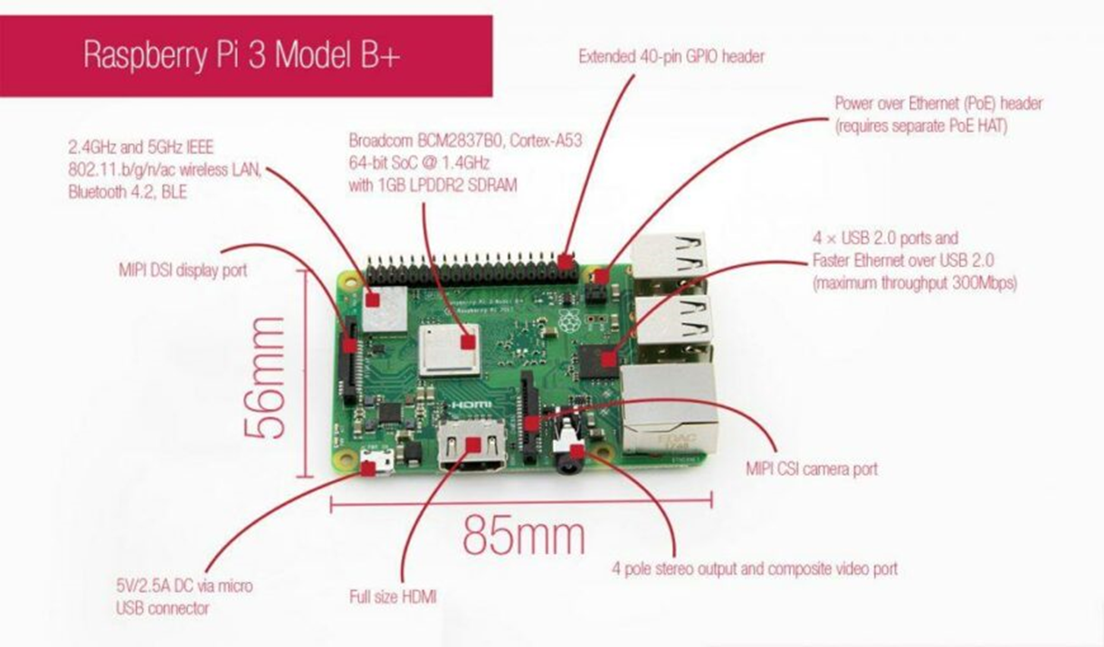
HARDWARE CHO NGHIÊN CỨU

Slide 17
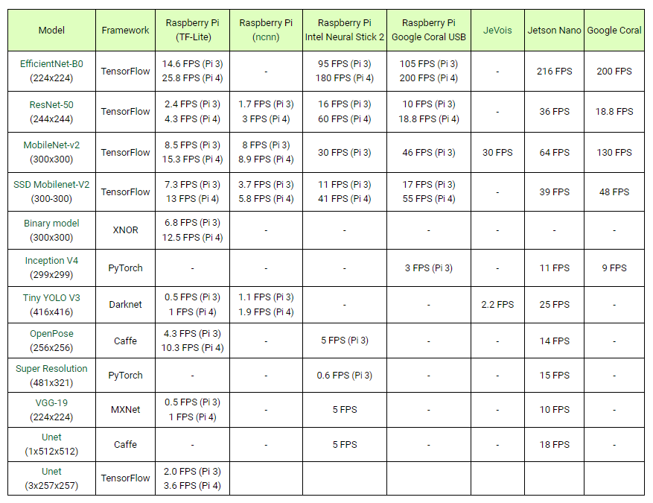
THUẬT TOÁN SỬ DỤNG CHO NGHIÊN CỨU
Notes:
https://qengineering.eu/deep-learning-with-raspberry-pi-and-alternatives.html

Slide 18
Trainning VÀ ĐÁNH GIÁ MÔ HÌNH
06

Slide 19
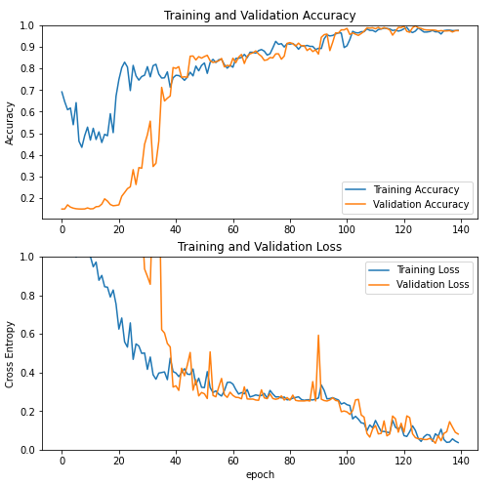
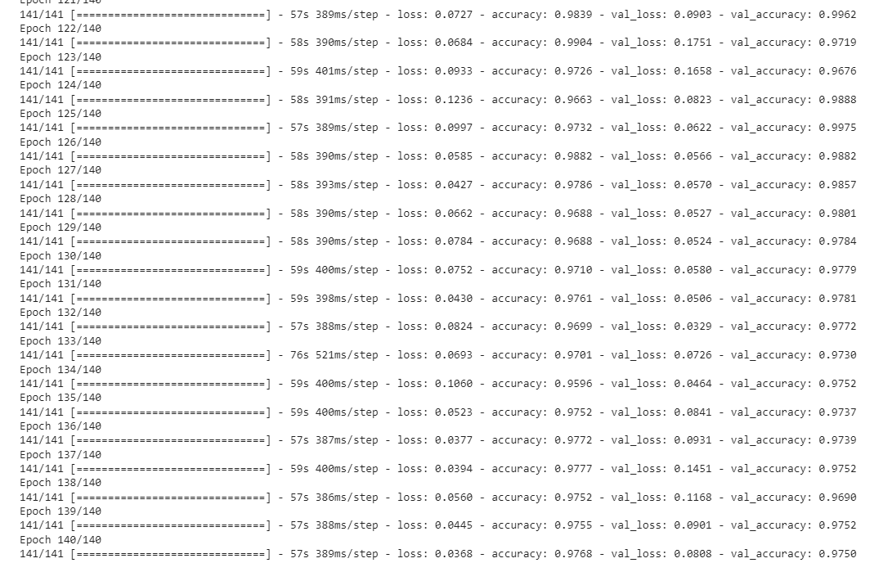
THỰC NGHIỆM VÀ ĐÁNH GIÁ MÔ HÌNH

Slide 20
HƯỚNG PHÁT TRIỂN VÀ ỨNG DỤNG
05

Slide 21
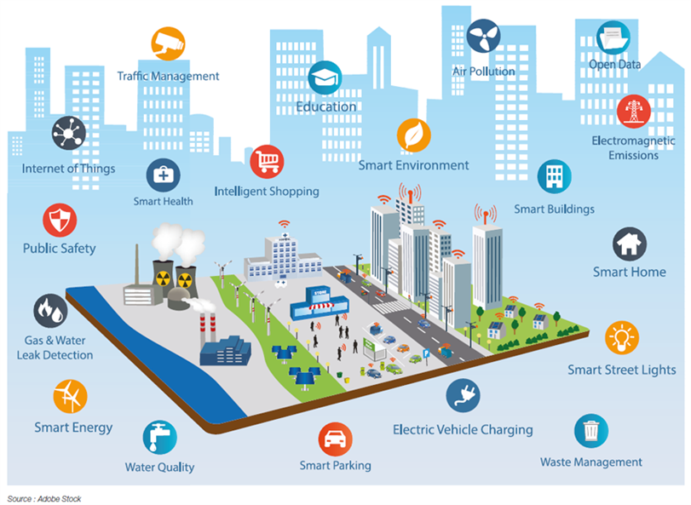
HƯỚNG PHÁT TRIỂN VÀ ỨNG DỤNG

Slide 22

THANK YOU
Nguyễn Công Thạnh- Kỹ sư An toàn thông tin
thanhnt@mi2.com.vn

